Slide 1
Coremail云享版企业邮箱
购买开通指引

Slide 2
需求场景一：新购

Slide 3
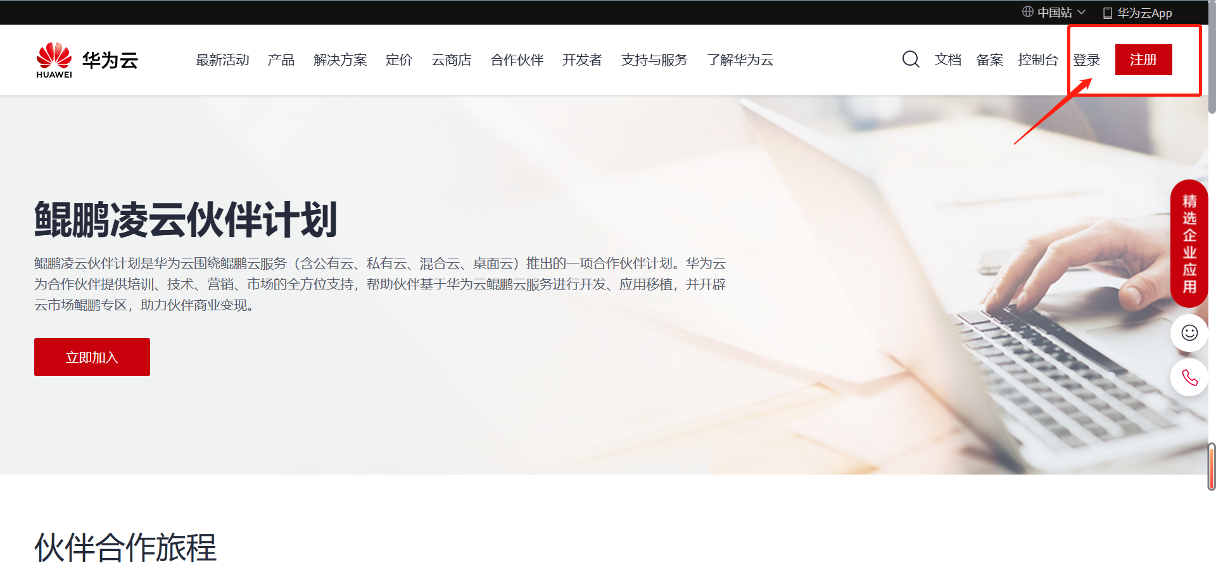
第一步：登录华为云账号
进入华为云官网页面右上角点击 【登录】—>填写账号密码登录

Slide 4
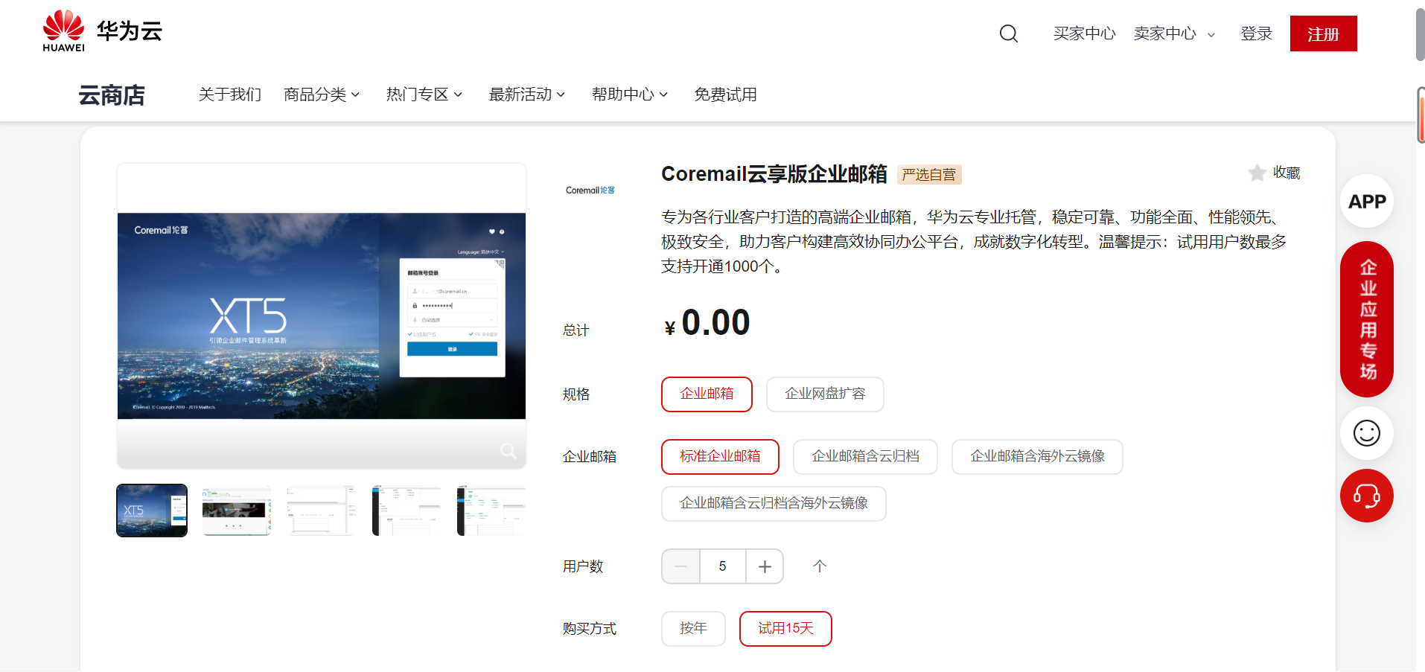
第二步：进入商品链接
商品链接：https://marketplace.huaweicloud.com/hidden/product/OFFI583471064566976512
(示例为测试商品，商品链接和价格以实际上架的为准，现仅作为新购流程指引）

Slide 5
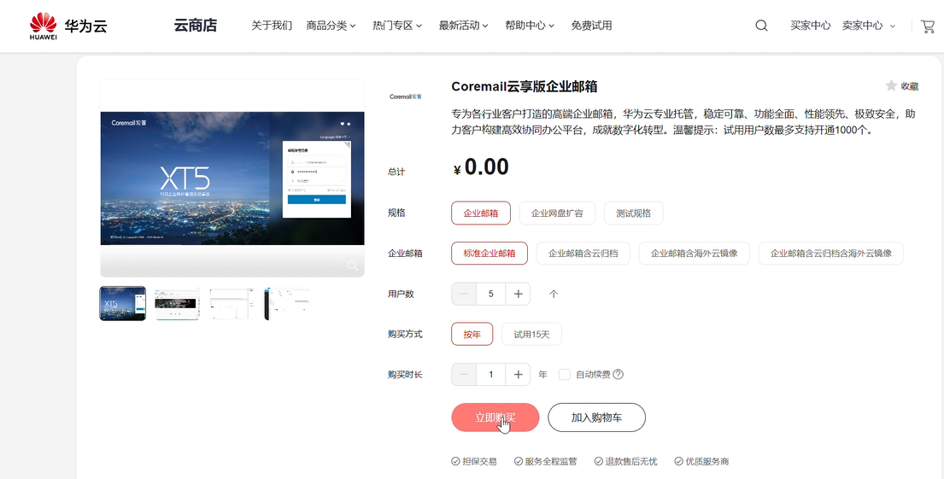
第三步：购买商品
选择【规格】、【商品配置】、【用户数】、【购买方式】、【购买时长】—>点击【立即购买】
① ② ③ ④ ⑤ ⑥

Slide 6
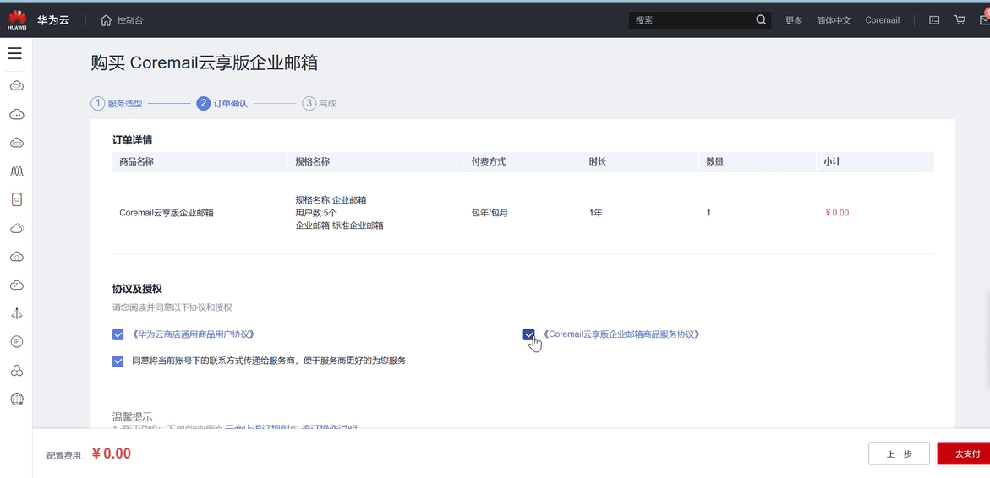
第四步：进入【我的云商店】
方法一：确定订单详情，勾选协议和授权，点击【去支付】—>【确认付款】。购买完成后，直接点击进入【我的云市场】
①
②

Slide 7
第四步：进入【我的云商店】
方法二：进入华为云主页https://marketplace.huaweicloud.com/—>点击页面右上角后选择【云商店买家中心】—>即进入【我的云商店】
①
③
②

Slide 8
第五步：【自助开通】云享版邮箱（1）
进入【我的云商店】—>选择【已购买服务】—>在购买的订单右侧点击【资源详情】，进入订单信息页面
①
②

Slide 9
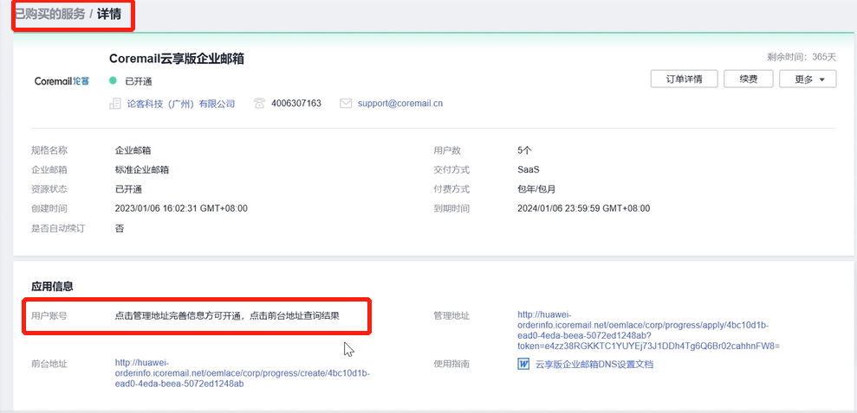
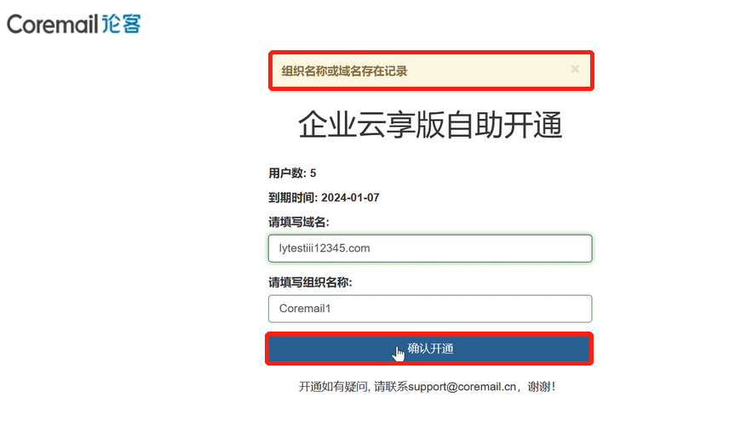
第五步：【自助开通】云享版邮箱（2）
进入【资源详情】—>点击【管理地址】—>进入自助开通界面【填写域名和组织名称，确认开通】
—>点击【前台地址】查看开通结果
注意：弹窗报错指客户如果输入的信息是已在服务商开通过的----任一同样的域名信息或组织名称信息会导致自助开通失败。
②
③
①
④
Notes:
域名：任一合法有效域名。由于是自助提单，客户必须确认域名信息的正确。
组织名称：公司或者客户名称都可以。
组织名称或域名重复冲突：新购流程中需要客户手动填写域名和组织名称信息完成自助开通。这里弹窗【信息冲突】指客户输入的信息是已在服务商开通过的、任一同样的域名信息或组织名称会导致自助开通失败。复购时直接进入【我的云市场】，选择续费或者扩容即可。

Slide 10
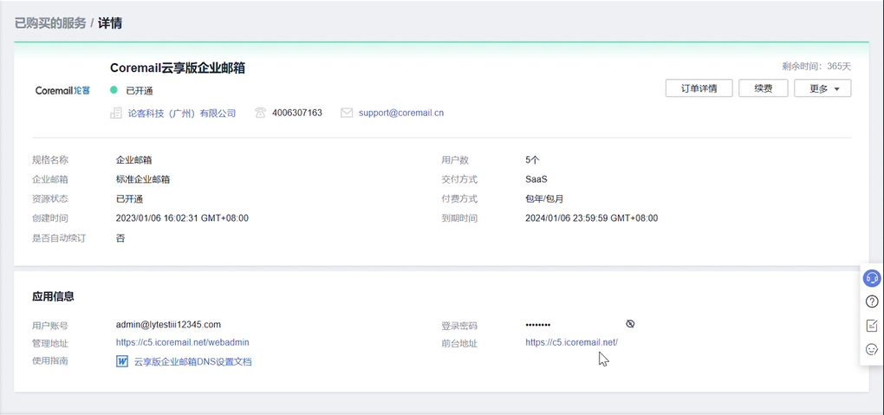
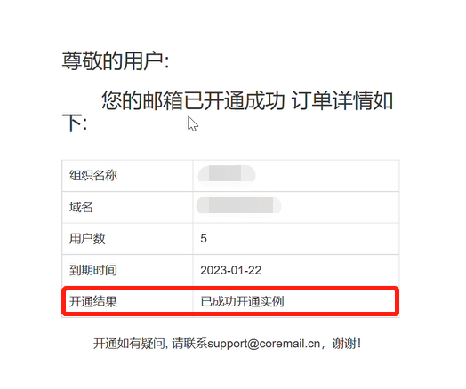
第五步：【自助开通】云享版邮箱（3）
订单开通成功后，刷新网页—>查看【用户账号】、【登录密码】、【管理地址】、【前台地址】
—>【使用指南】点击查看，下载云享版企业邮箱DNS设置文档—>按照DNS设置指引完成邮箱设置即可正常使用
①
②
③
④
Notes:
管理地址：管理员登录
前台地址：用户登录

Slide 11
需求场景二：续费

Slide 12
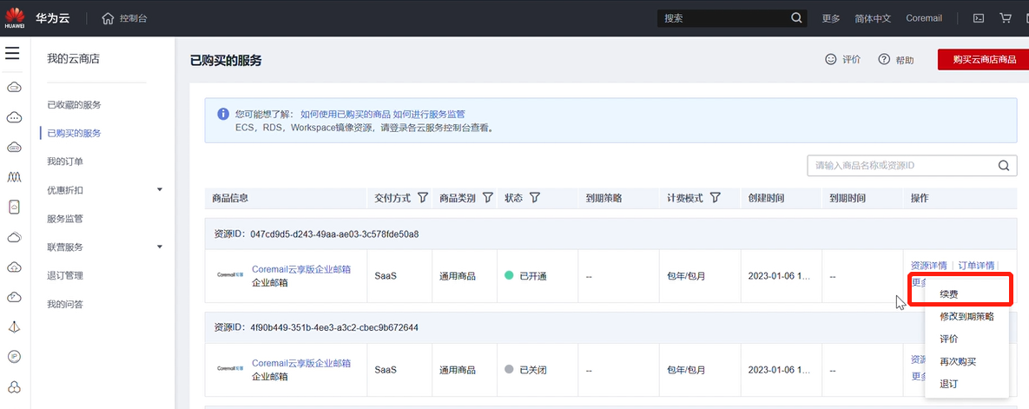
第一步：进入【我的云商店】，选择【续费】
进入【我的云商店】—>选择【已购买服务】—>在已购买的订单右侧点击【更多】—>选择【续费】进入续费订单页面
①
②
③

Slide 13
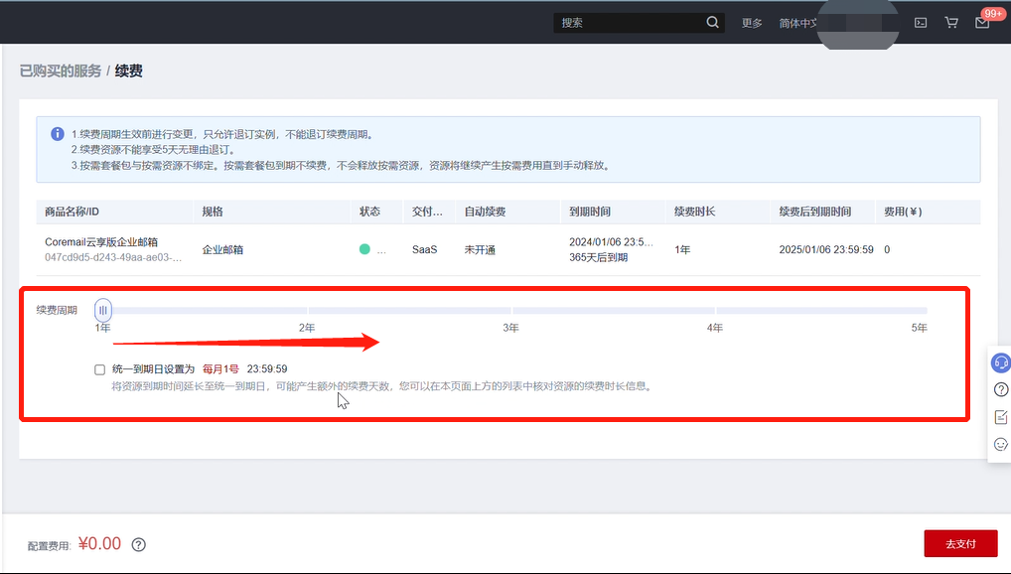
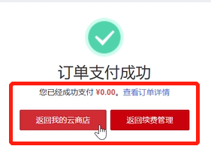
第二步：【自助完成续费】
进入【续费】页面—>拖到滑块选择【续费周期】，并可勾选是否设置统一到期日—>【支付订单】，确认付款后即完成续费
①
②
③

Slide 14
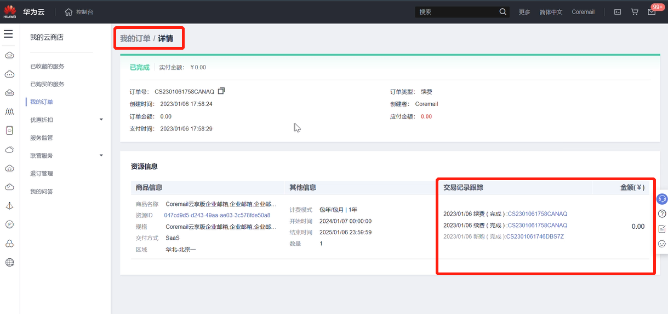
第三步：查看【续费情况】（1）
方法1：自助完成续费结束后—>进入【我的云商店】，—>点击【我的订单】，查看资源详情，可看到交易完成情况
②
①
③

Slide 15
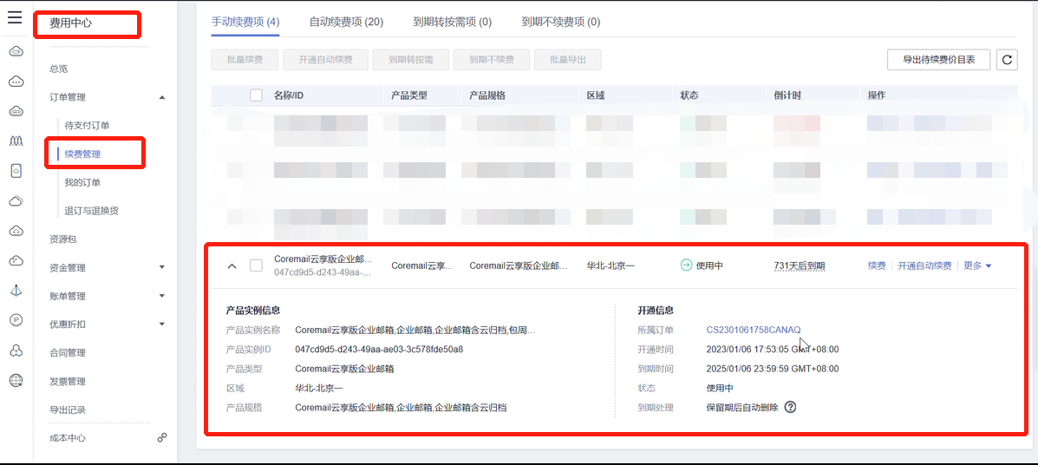
第三步：查看【续费情况】（2）
方法二：自助完成续费结束后—>点击【返回续费管理】即可查看

Slide 16
需求场景三：扩容

Slide 17
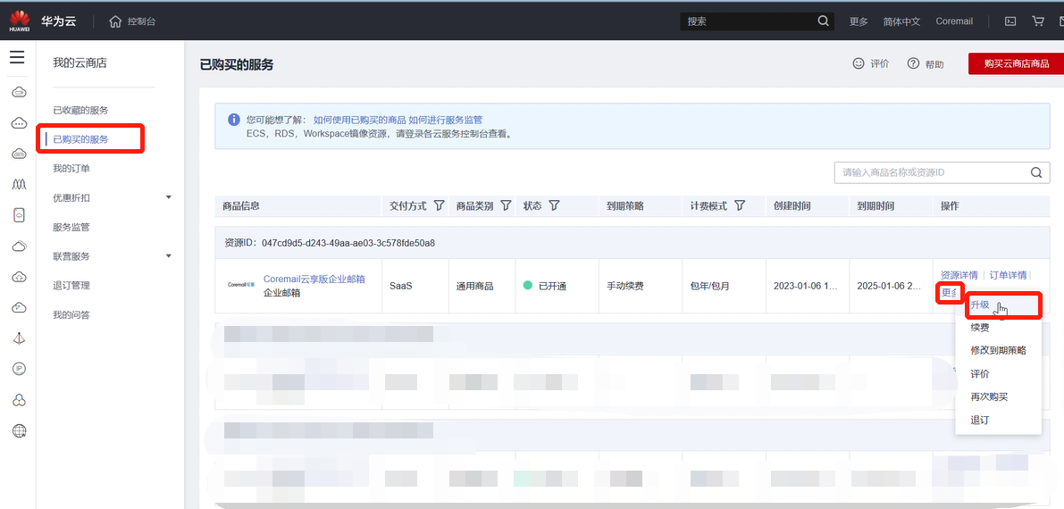
第一步：进入我的云商店，选择【升级】
进入【我的云商店】—>选择【已购买服务】—>在已购买的订单右侧点击【更多】—>选择【升级】，进入扩容页面
①
②
③

Slide 18
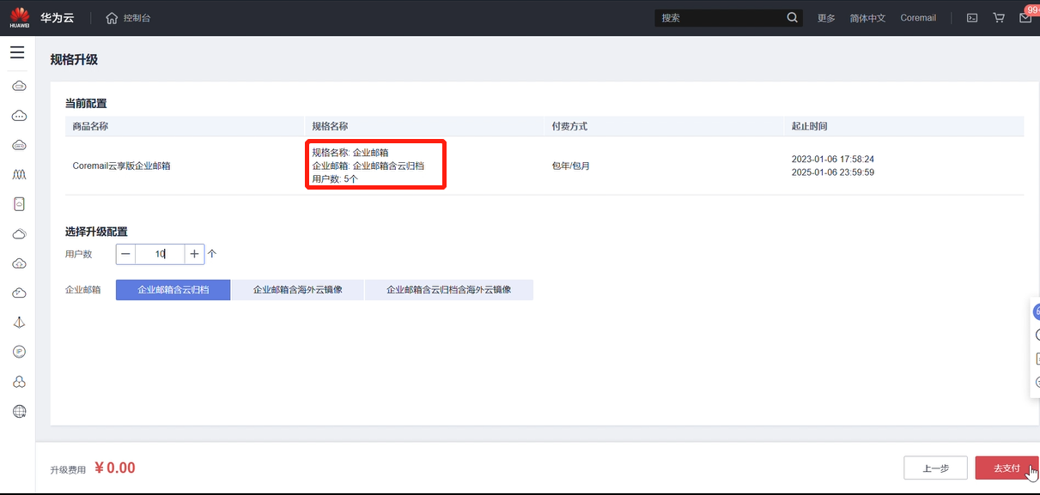
第二步：规格升级选择，可直接扩容当前配置
进入【规格升级】页面—>【选择升级配置】，此时若只需扩容当前配置，即填写所需用户数“新容量”，规格保持不变即可—>点击【去支付】，确认付款后即【完成扩容】 【注：这里填入的是扩容到的数量，必须比原容量大。如示例原订单规格：用户数5，需要扩容5用户，即选择升级配置用户数为10。】
①
②
③

Slide 19
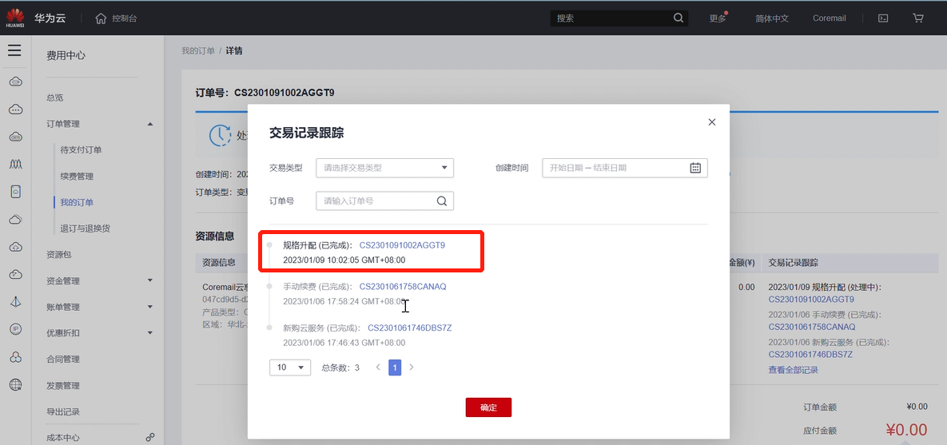
第三步：查看【规格升配完成情况】
扩容支付结束后—>进入【我的云商店】，—>点击【我的订单】，查看【资源详情】，可看到规格升配完成情况
①
③
②

Slide 20
需求场景四:退订

Slide 21
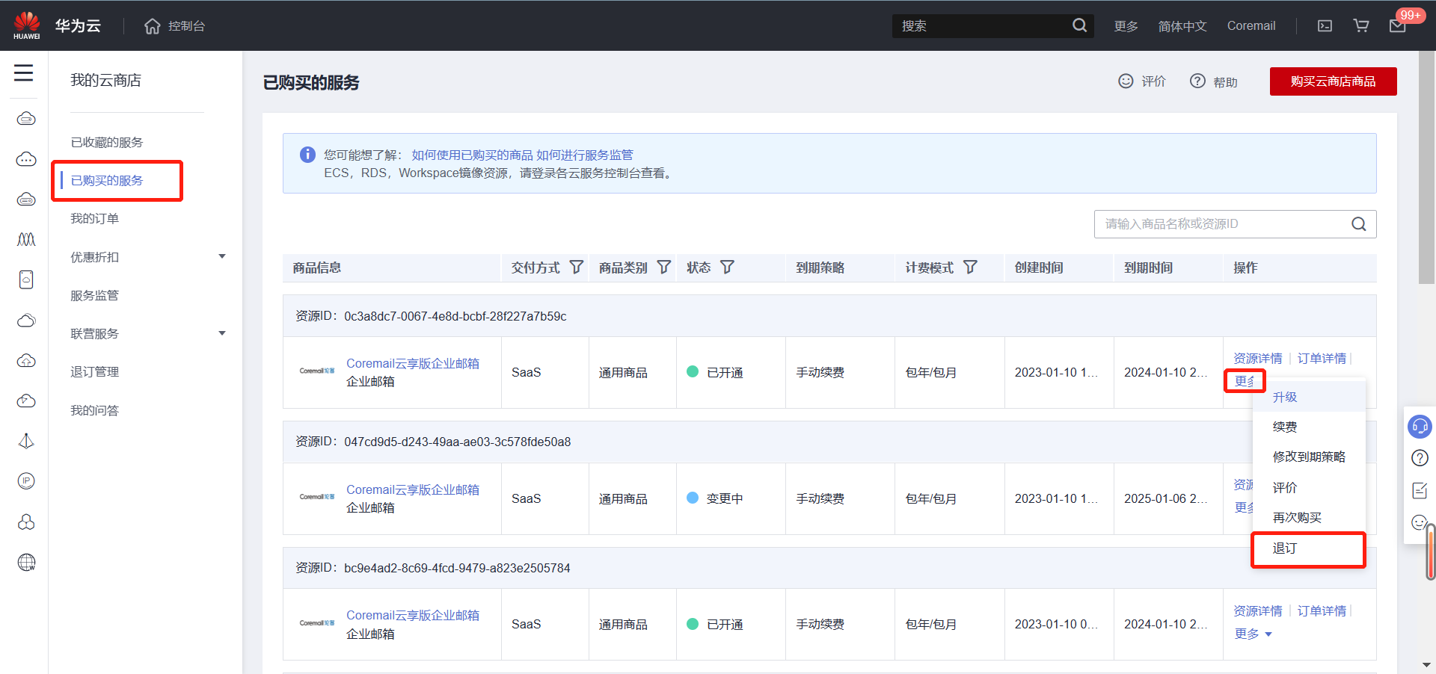
第一步：进入我的云市场，选择【退订】
进入【我的云市场】—>选择【已购买服务】—>在已购买的订单右侧点击【更多】—>选择【退订】，进入可五天无理由退订页面
①
②
③

Slide 22
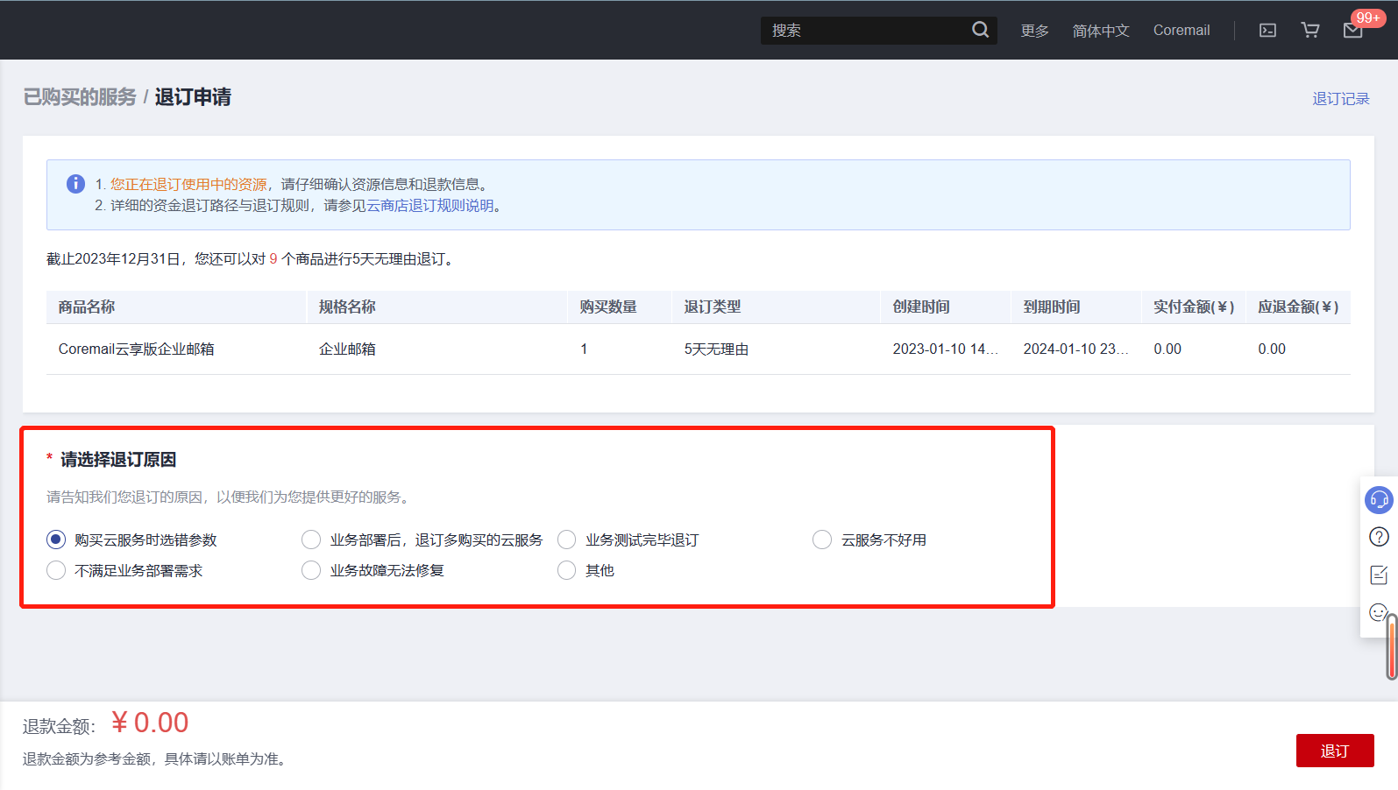
第二步：进行【退订申请】
进入【退订申请】—>确认【退订信息和退款信息】，并【选择退订原因】—>点击【退订】
①
②

Slide 23
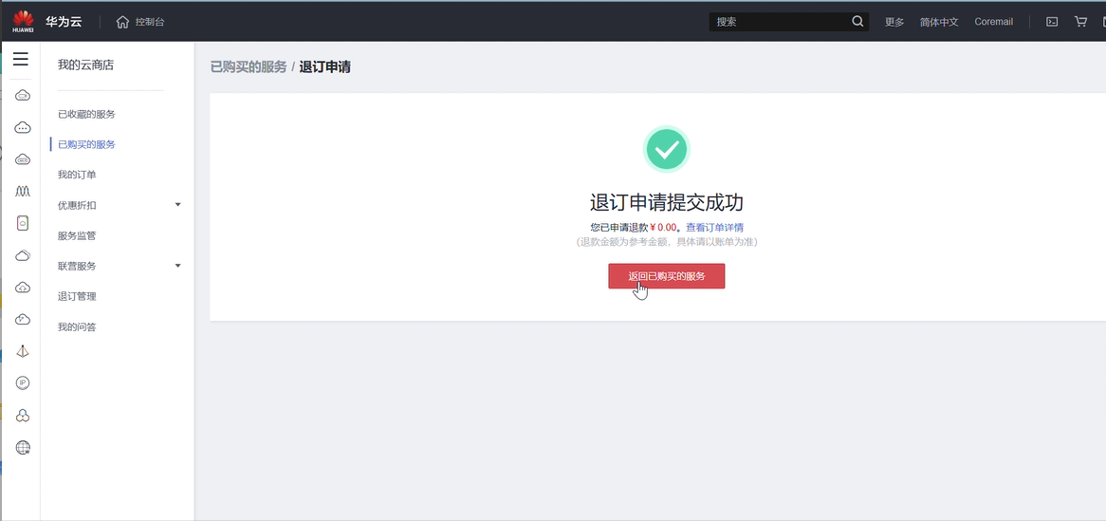
第三步：查看【退订结果】
【退订申请】提交成功—>由卖家进行审批—>随后可看到退订结果和现已购买服务
①
②

Slide 24
期待同行 共创辉煌
守正于心 至简在行

